Slide 1
遵义会议
1935年1月
演讲人：高妍

Slide 2
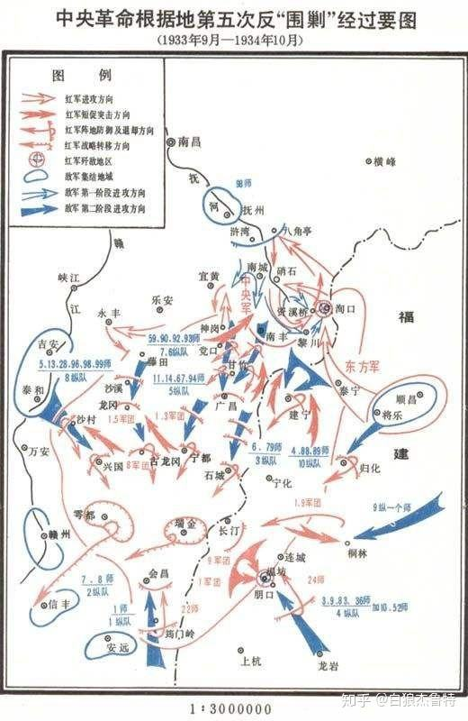
会议背景 —— 第五次反“围剿”失败
1933年初，日军大举入侵华北，中华民族危机日益严重，然而国民党政府主席蒋介石却置民族危亡于不顾，仍然坚持推行“攘外必先安内”的反动方针，决心消灭共产党及其领导的红军。
在王明“左”倾教条主义错误的影响下，中央红军第五次反“围剿”失败。1934年10月，中央红军主力被迫放弃中央革命根据地，突围转移，开始长征。

Slide 3
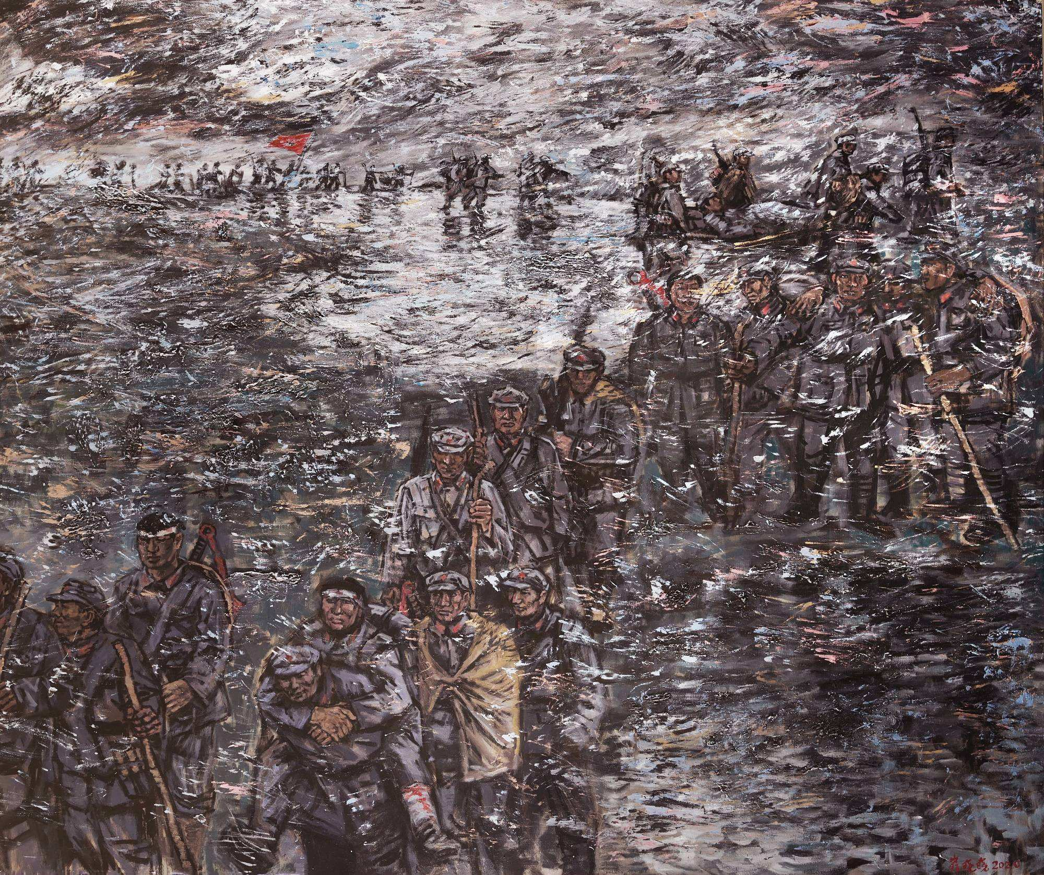
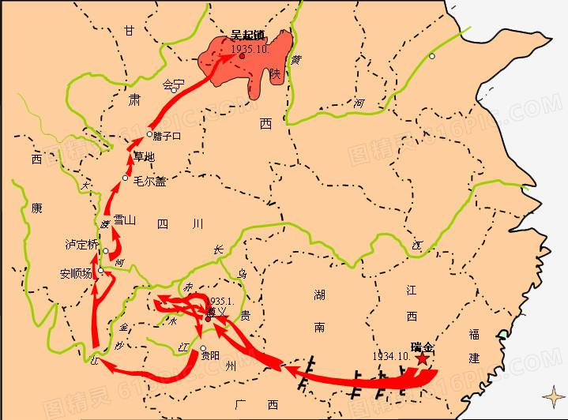
两万五千里长征
1934年10月，第五次反“围剿”失败后，中央主力红军为摆脱国民党军队的包围追击，被迫实行战略性转移，退出中央根据地，进行长征。
经过14个省，翻越18座大山，跨过24条大河，走过荒草地，翻过雪山，行程约二万五千里，红一方面军于1935年10月到达陕北革命根据地，与陕北红军胜利会师。1936年10月，红二、四方面军到达甘肃会宁地区，同红一方面军会师。

Slide 4
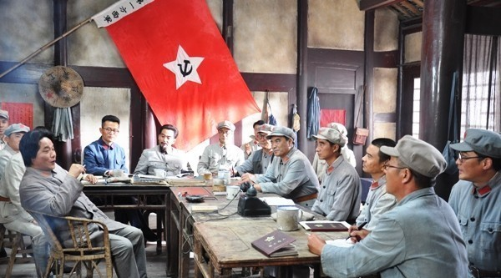
会议经过
。
批判了博古、王明等人的“左”倾机会主义领导错误

Slide 5
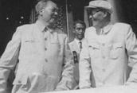
中共中央关于反对敌人五次“围剿”的总结决议
会后，张闻天根据与会多数人特别是毛泽东的发言内容，起草了《中央关于反对敌人五次“围剿”的总结的决议》
决议明确指出，博古、李德以单纯防御路线代替了决战防御，以阵地战、堡垒战代替了运动战，是第五次“围剿”不能粉碎的主要原因。决议充分肯定了毛泽东等在领导红军长期作战中形成的战略战术基本原则。
毛泽东与张闻天

Slide 6
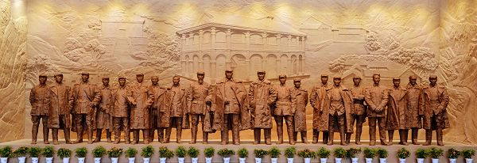
会议影响
遵义会议结束了王明“左”倾冒险主义在中共中央的统治，确立了以毛泽东为代表的新的中央的正确领导。这次会议是中国共产党第一次独立自主地运用马克思列宁主义基本原理解决自己的路线、方针和政策的会议。它在极端危险的时刻，挽救了党和红军，是中国共产党历史上一个生死攸关的转折点，标志着中国共产党从幼年达到成熟。

Slide 7
谢谢观看
Thank You

